Slide 1
PART 03
系统软件设计
微信小程序

Slide 2
软件实现功能
对鱼缸
进行设置.
远程观察
爱鱼动态
对鱼缸进行
远程操控

Slide 3
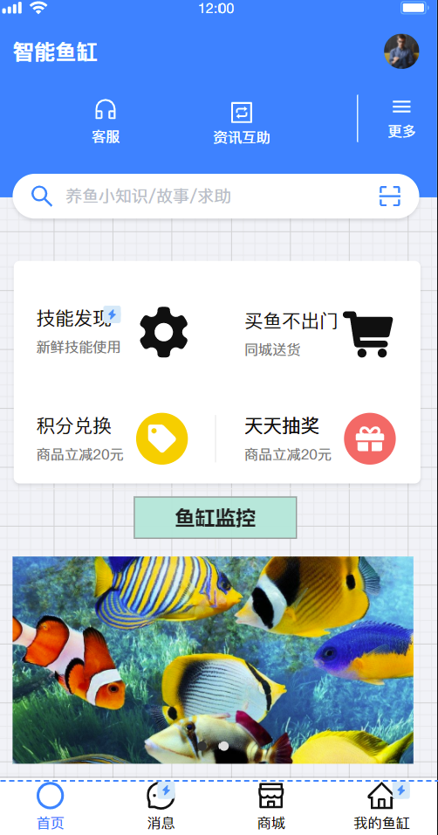
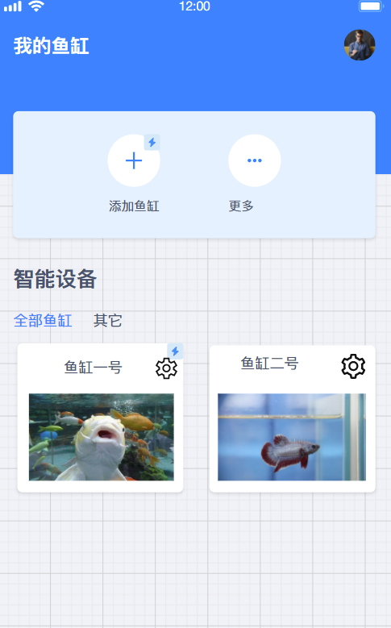
鱼缸管理功能
技能发现
多功能集成
鱼缸详情入口

Slide 4
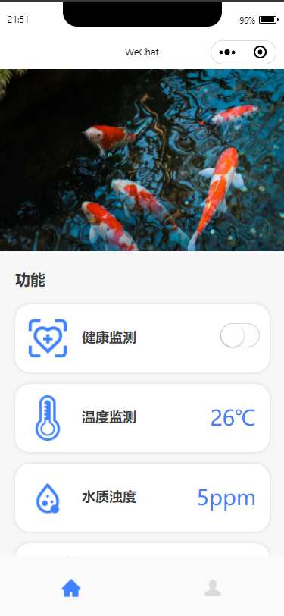
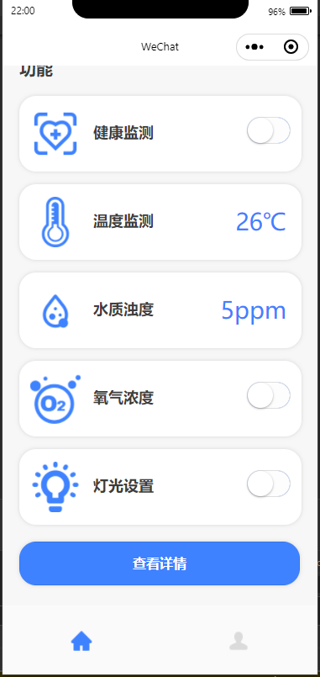
实时图片回传
主要实现功能
开关绑定硬件设备
读取服务器显示数据
详情信息获取

Slide 5
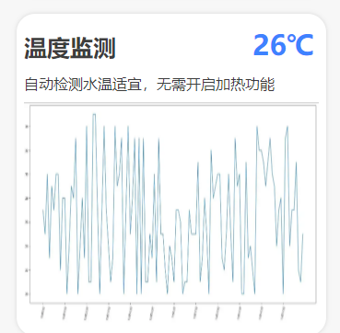
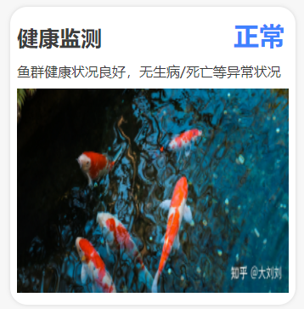
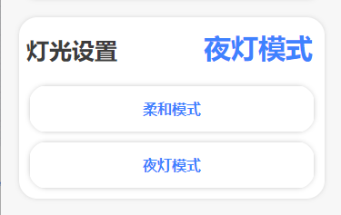
详细功能描述
等级评估
详细建议
折线图反馈
修改灯光模式

